Slide 1
A nagy földrajzi felfedezések legfontosabb állomásai térkép alapján. A földrajzi felfedezések legfontosabb következményei. Az Európán kívüli civilizációk hatása Európára, és a gyarmatosítás

Slide 2
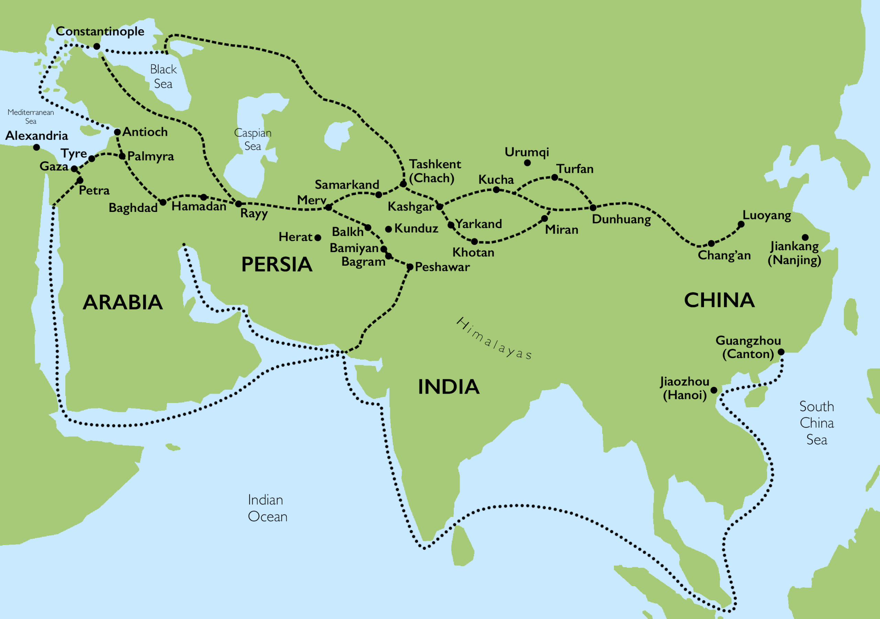
Előzményei:
Az Török Birodalom felügyelete alá keríti a Selyemutat és nagy vámot vetett ki a kereskedőkre
Európában kezdtek megmutatkozni az aranyéhségnek nevezett jelenség tünetei
sok technikai újítást jelent meg ami megalapozta a felfedezőutakat. (Ilyen az iránytű, csillagtérkép, karavella hajótípus)
Selyemút

Slide 3
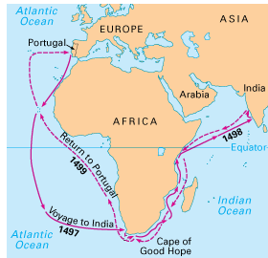
A földrajzi felfedezések
Először a portugálok gondoltak arra, hogy Afrikát megkerülve jutnak el Indiába
1487-ben Bartolomeu Diaz elérte a Jóreménység-fokát
1498-ban pedig Vasco da Gama Afrika megkerülésével eljutott Indiába
Innentől megindult India kifosztása
Portugál felfedezések

Slide 4
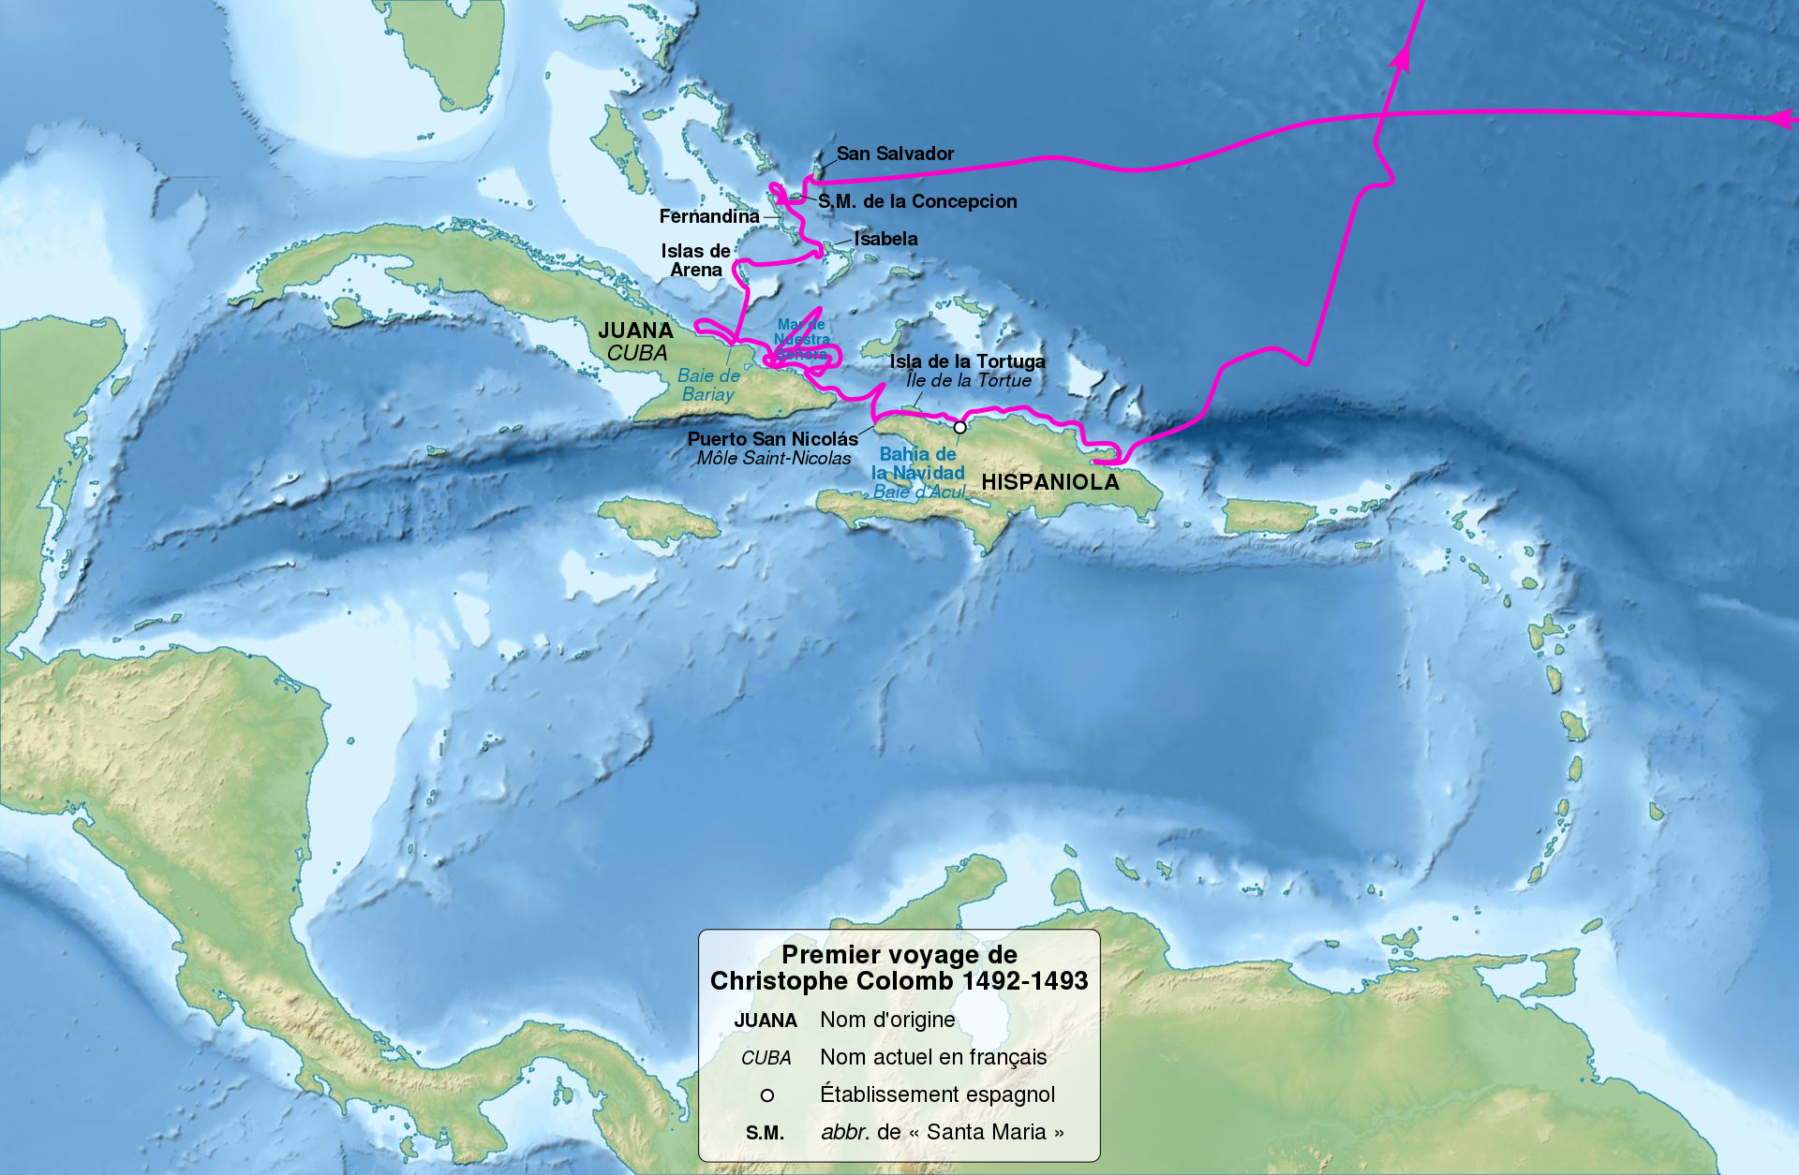
A földrajzi felfedezések
Kolumbusz Kristóf hallotta, hogy a Föld gömb alakú és nem lapos így úgy gondolta, ha nyugatra hajózik akkor elérheti Indiát.
1492-ben kéthónapnyi hajózás után partraszállt San Salvador szigetén
Háromszor járt az Újvilágban, de végig azt hitte, hogy Indiába jutott el
Amerigo Vespucci jött rá, hogy egy új kontinenssel van dolgunk, az ő tiszteletére nevezték el a kontinenst Amerikának
Kolumbusz Kristóf első felfedezése

Slide 5
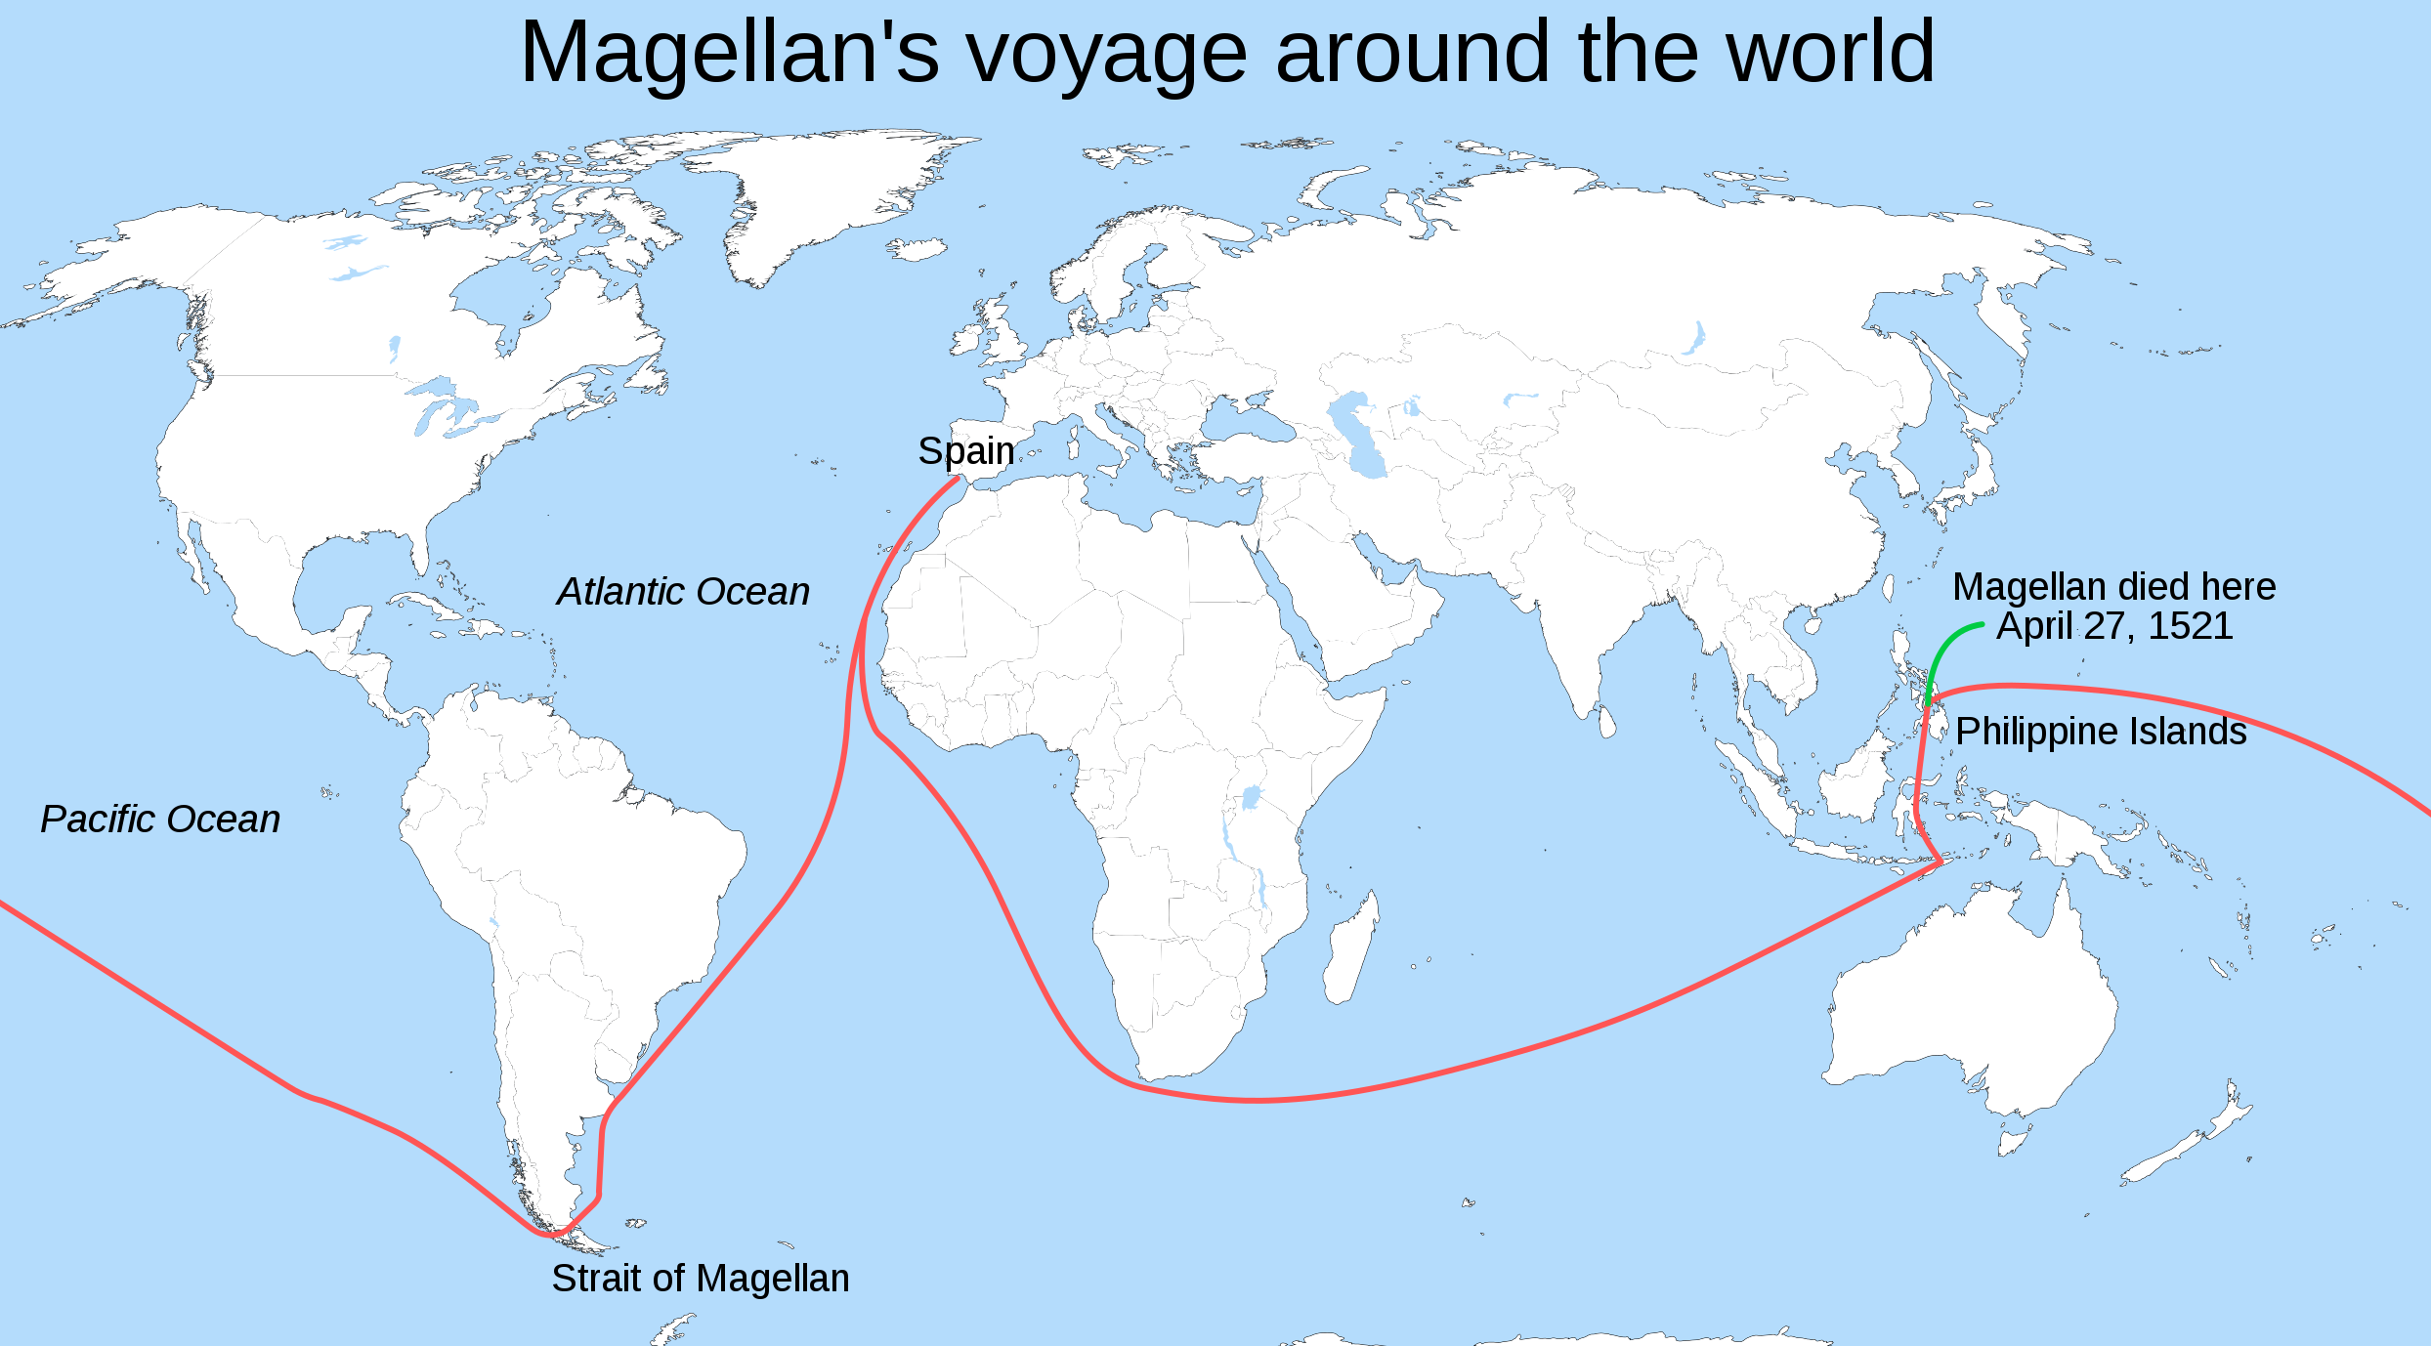
A földrajzi felfedezések
Fernando Magellán a spanyol király megbízatásából 1519-ben földkörüli útra indult, hogy végleg bebizonyítsa, hogy a Föld gömbölyű
A hosszú út során még maga Magellán is meghalt Fülöp-szigeteki harc során
Amikor azonban 1522-ben visszatértek már nem lehet kétség, hogy a Föld gömbölyű
Emellett jelentős felfedezéseket ért el James Cook angol kapitány, aki Ausztráliát fedezte fel
Magellán földkörüli útja

Slide 6
A felfedezések hatása
Arany- és ezüstflották indultak el az őslakosok vagyonainak eltulajdonítására
Európába töméntelen mennyiségű nemesfém áramlott be
Spanyolország az aranyban leggazdagabb állammá vált
-> arany ára leesett
A felfedezések legnagyobb nyertese Anglia lett, ahol bevezették a Tengeri Kalózkodást
a brit birodalom megengedte a spanyol és portugál flották kifosztását
Új növények behozatala: a burgonya, kukorica, paprika és a dohány
Az Újvilág gyarmatosításáért Spanyolország és Portugália versenyzett
A pápának kellett igazságot tennie

